Slide 1


ENICIT 2021
Encontro de Iniciação Científica e Tecnológica
Nova Abordagem Totalmente Automática para Identificação de Tecidos em Exames Histopatológicos com uso de Transfer Learning
Anderson Torres Bessa, Adriell Gomes Marques, Iágson Carlos Lima Silva, José Jerovane da Costa Nascimento, Pedro Pedrosa Rebouças Filho

Slide 2

Introdução
ENICIT 2021
• Tecidos histopatológicos - câncer benigno e maligno
• Imagens da base de dados BreakHis
• Técnicas computacionais no processamento de imagens histopatológicas
• Transfer Learning, Machine Learning e Deep Learning

Slide 3
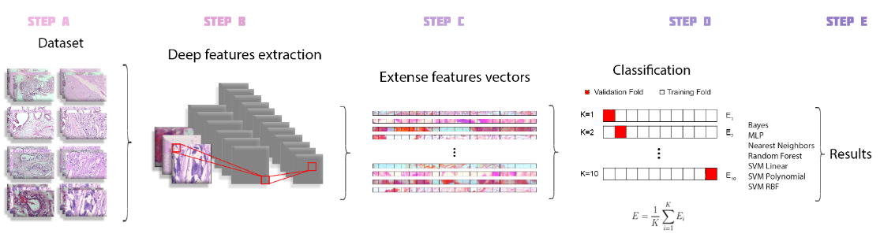
Metodologia
ENICIT 2021

Slide 4
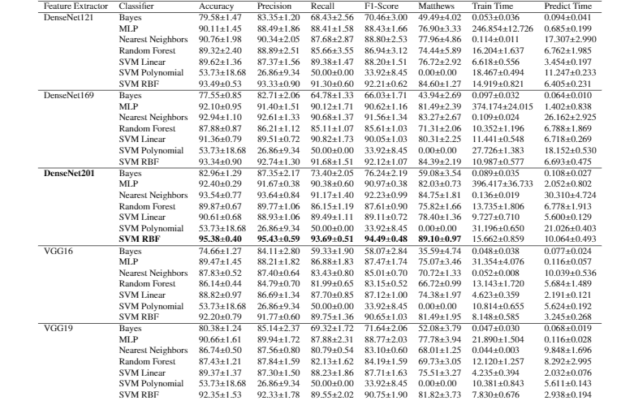
Resultados
ENICIT 2021

Slide 5
Conclusão
ENICIT 2021
• Ótimos resultados (média 95.39% de acurácia).
• Fácil detecção de tumores malignos e benignos em tecidos histopatológicos.
• Uso do método proposto em trabalhos futuros em outras áreas médicas.

